Slide 1
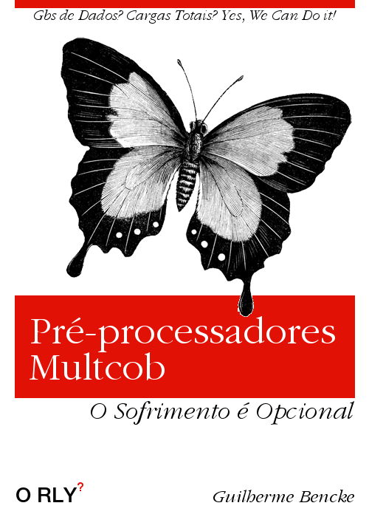
Série
#LivingInTheShell
Parte #1
Pipes em Pre-Processadores

Slide 2
A Arquitetura do Unix
O Unix é um conjunto de sistemas operacionais que surgiu na década de 60 nos estados unidos sendo um dos primeiros sistemas operacionais
a suportar múltiplas operações em conjunto e paralelo
Alguns exemplos de Sistemas Operacionais que sao derivados do Unix são: MacOS, Linux, FreeBSD, UnixV entre outros.

Slide 3
A Filosofia do Unix
O Unix tem uma filosofia bem clara de desenvolvimento de software e uma dela é a de que:
Os Programas devem se especializar em fazer apenas uma coisa e fazê-la bem, porem, deve ser fácil fazer com que um programa use a saída de outro programa como entrada e vice-versa.
Essa capacidade de se usar programas em conjunto, em que a saída de um eh a entrada de outro, eh uma das maiores vantagens do unix e sera o tema dessa apresentação.
Livro sobre filosofia Unix:
http://www.catb.org/~esr/writings/taoup/html/

Slide 4
Unix no Windows
Desde 2002, eu uso no windows, um shell open-source de unix para windows chamado cygwin. Esse shell na realidade sao os programas Unix COMPILADOS e nao EMULADOS em windows, oque garante excepcional performance.
Todas as demonstracoes serao feitas em windows usando Cygwin

Slide 5
Dados iniciais para as Demonstracoes
Foram extraídos diversos dados do Multcob - Base 09 de Porto Alegre - ITAUCARD Colchão que serão usados nessa demonstração:
clientes.csv - Dados de Cliente
contratos.csv - Dados de Contrato
telefones.csv - Dados de Telefones
emails.csv - Dados de Emails

Slide 6
Demonstracao
Obter todos os cpfs únicos e em ordem numérica
cat clientes.csv |
awk -F',' 'NR>1 {print $3}' | uniq |
sort > clientes_unicos.txt

Slide 7
Explicacao
Obter todos os cpfs únicos e em ordem numérica
cat clientes.csv
awk -F',' 'NR>1 {print $3}'
uniq
sort > clientes_unicos.txt

Slide 8
Demonstracao
Concatenar os dados de clientes e telefones
rm CPF*.txt;rm *.sh;cat clientes_unicos.txt | awk -F',' '{print "echo \""$1"\" >> CPF"$1".txt;echo \"Telefones\" >> CPF"$1".txt;grep \"^"$1"\" telefones.csv >> CPF"$1".txt" } ' >> ./processar.sh;chmod 755 ./processar.sh;./processar.sh

Slide 9
Explicacao
Concatenar os dados de clientes e telefones
rm CPF*.txt;rm *.sh
cat clientes_unicos.txt
awk -F',' '{print "echo \""$1"\" >> CPF"$1".txt;echo \"Telefones\" >> CPF"$1".txt;grep \"^"$1"\" telefones.csv >> CPF"$1".txt" } ' >> ./processar.sh
chmod 755 ./processar.sh
./processar.sh

Slide 10
Demonstracao
Processar so que múltiplos ao mesmo tempo
rm CPF*.txt;rm *.sh;cat clientes_unicos.txt | awk -F',' '{print "echo \""$1"\" >> CPF"$1".txt;echo \"Telefones\" >> CPF"$1".txt;grep \"^"$1"\" telefones.csv >> CPF"$1".txt" } ' >> ./processar.sh;chmod 755 ./processar.sh; cat ./processar.sh | xargs -n 1 -P 32 -I % sh -c '%'

Slide 11
Explicacao
Processar so que múltiplos ao mesmo tempo
rm CPF*.txt;rm *.sh
cat clientes_unicos.txt
awk -F',' '{print "echo \""$1"\" >> CPF"$1".txt;echo \"Telefones\" >> CPF"$1".txt;grep \"^"$1"\" telefones.csv >> CPF"$1".txt" } ' >> ./processar.sh
chmod 755 ./processar.sh
cat ./processar.sh | xargs -n 1 -P 32 -I % sh -c '%'

Slide 12
Demonstracao
Utilizando um programa python para verificar dados no multcob
cat clientes_unicos.txt | python -u esta_em_acordo.py > status_acordo_clientes.txt

Slide 13
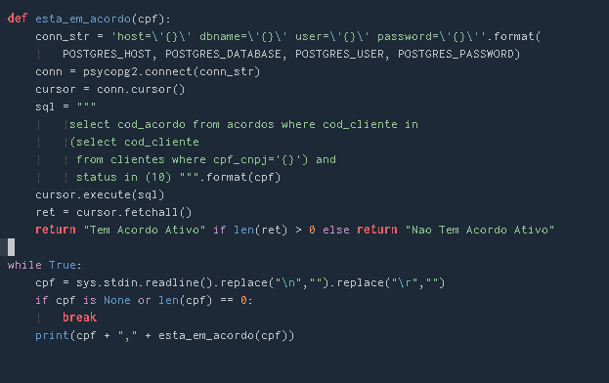
Explicacao
Utilizando um programa python para verificar dados no multcob

Slide 14
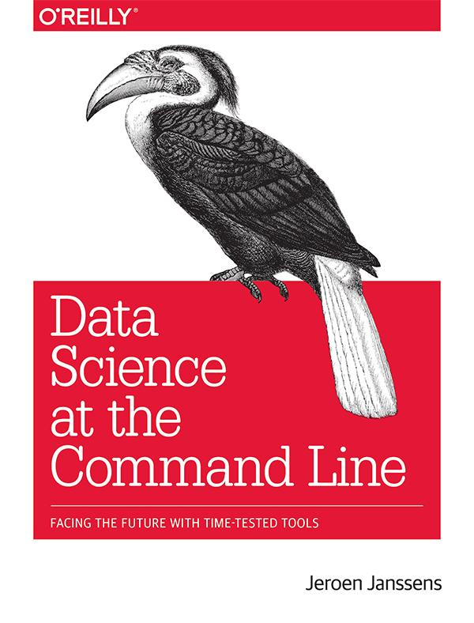
Data Science in the Command Line
https://www.datascienceatthecommandline.com/
(Livro 100% Online e Free)

Slide 15
Mestre Foo e as Dez Mil Linhas
Mestre Foo disse uma vez a um programador visitante: “Há mais natureza Unix em uma linha de script de shell do que em dez mil linhas de C”.
O programador, que estava muito orgulhoso de seu domínio do C, disse: “Como pode ser? C é a linguagem em que o próprio kernel do Unix é implementado! ”
Mestre Foo respondeu: “É verdade. No entanto, existe mais natureza Unix em uma linha de script de shell do que em dez mil linhas de C ”.
O programador ficou angustiado. “Mas, por meio da linguagem C, vivenciamos a iluminação do Patriarca Ritchie! Tornamo-nos um só com o sistema operacional e a máquina, obtendo um desempenho incomparável! ”
Mestre Foo respondeu: “Tudo o que você diz é verdade. Mas ainda há mais natureza Unix em uma linha de script de shell do que em dez mil linhas de C ”.
O programador zombou do Mestre Foo e se levantou para partir. Mas Mestre Foo acenou com a cabeça para seu aluno Nubi, que escreveu uma linha de script de shell em um quadro branco próximo, e disse: “Programador mestre, considere este pipeline. Implementado em C puro, não abrangeria dez mil linhas? ”
O programador murmurou por entre a barba, contemplando o que Nubi havia escrito. Finalmente ele concordou que era assim.
“E quantas horas você precisaria para implementar e depurar esse programa C?” perguntou Nubi.
“Muitos”, admitiu o programador visitante. “Mas só um tolo gastaria tempo para fazer isso quando tantas outras tarefas dignas o aguardam”.
“E quem entende melhor a natureza do Unix?” Mestre Foo perguntou. “É aquele que escreve as dez mil linhas, ou aquele que, percebendo o vazio da tarefa, ganha mérito por não codificar?”
Ao ouvir isso, o programador ficou esclarecido.

Slide 16
Github
https://github.com/gbencke/LivingInTheShell

